Slide 1

Hash táblák
Horváth Attila-Levente

Slide 2
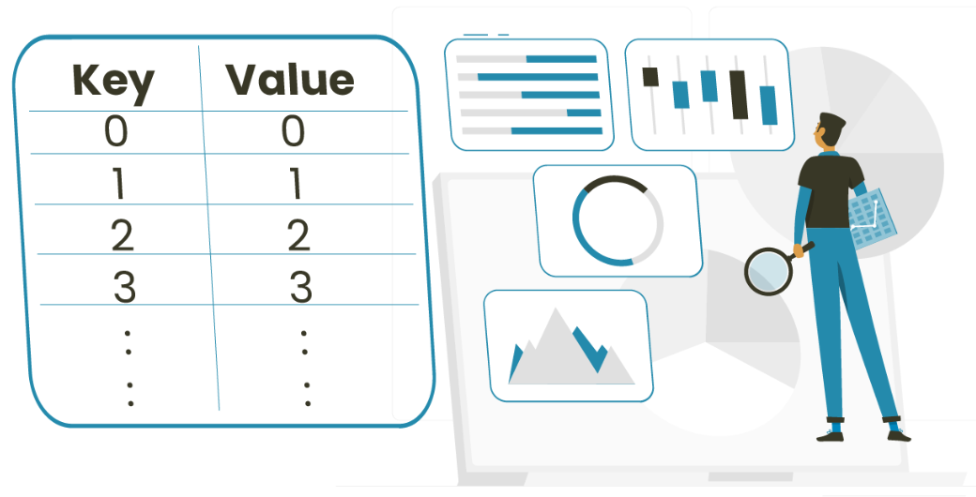
Mi a hash tábla?

Slide 3
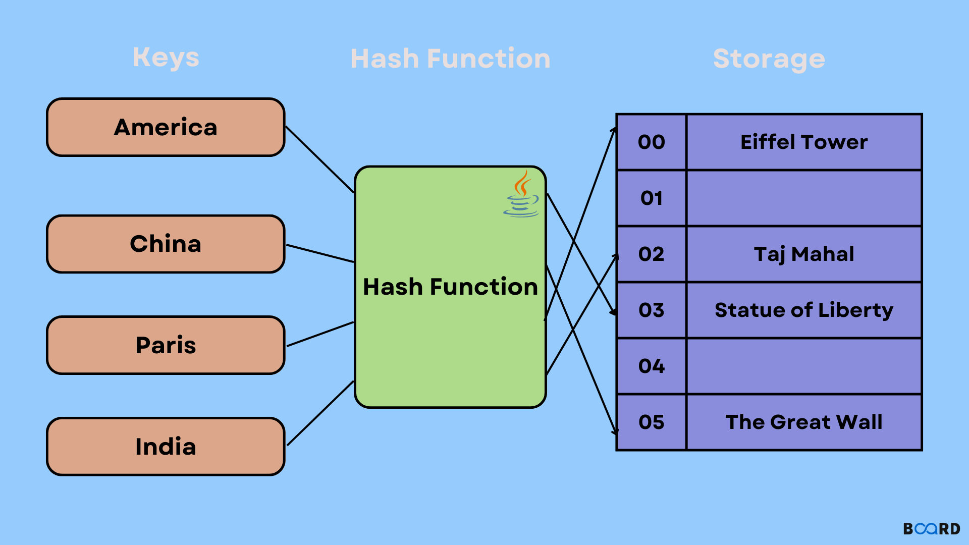
Hogy működik?

Slide 4
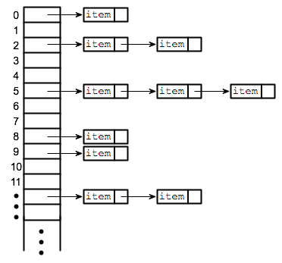
Hash tábla listával

Slide 5
Műveletek
Beszúrás
Törlés
Keresés
Időbonyolultságuk
O(1)

Slide 6
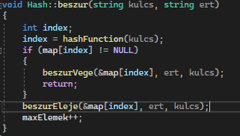
Beszúrás

Slide 7
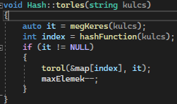
Törlés

Slide 8
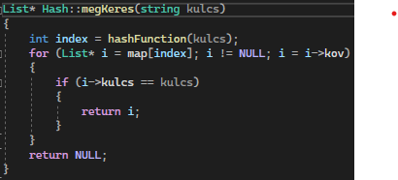
Keresés

Slide 9
Előnyök
Hátrányok
Dinamikus méret
Sosem telik be
Egyszerű implementálás
Hash függvényre kevésbé érzékenyebb
Nagyobb tárhelyigény
Helypazarlás
Gyengébb teljesitmény

Slide 10
Gyakorlati használata
Asszociativ tömbök
Szimbólum táblák
Hálozatok
Cache implementációk
Algoritmusok optimalizálása
Kriptográfia
Biztonsági cimkézés

Slide 11




Projekt

Slide 12
Köszönöm a figyelmet!

